Slide 1
PoliticInsight Mexico

Slide 2
63% de votantes…

Slide 3
…Casi él %40 no voto

Slide 4

“Saber qué es lo que opina y siente cada persona en cada momento es una idea que suena casi como tener super poderes.”
Luis Alioni

Slide 5
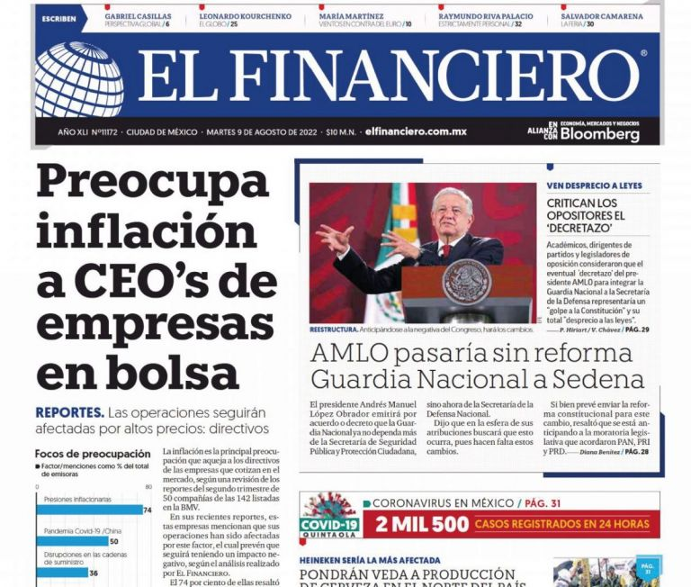
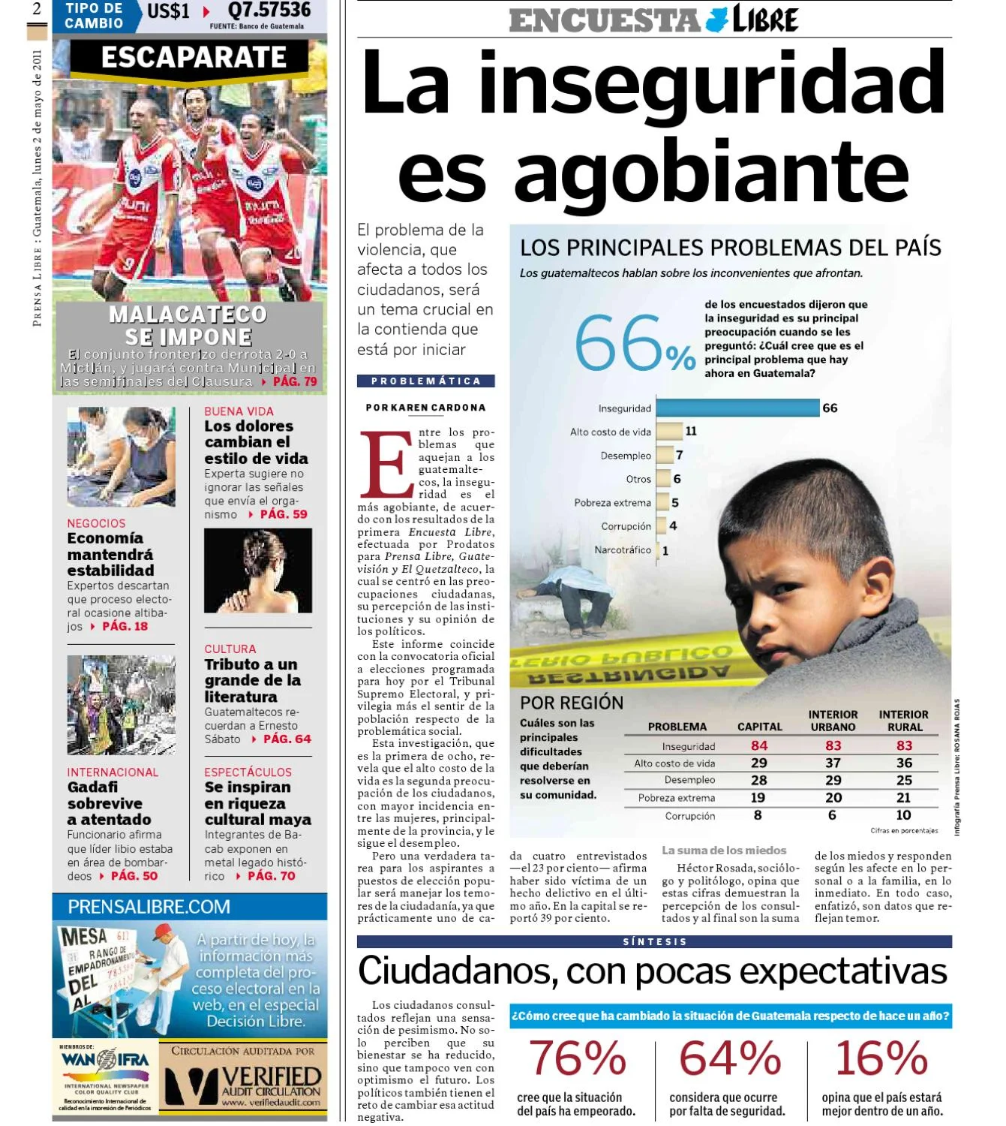
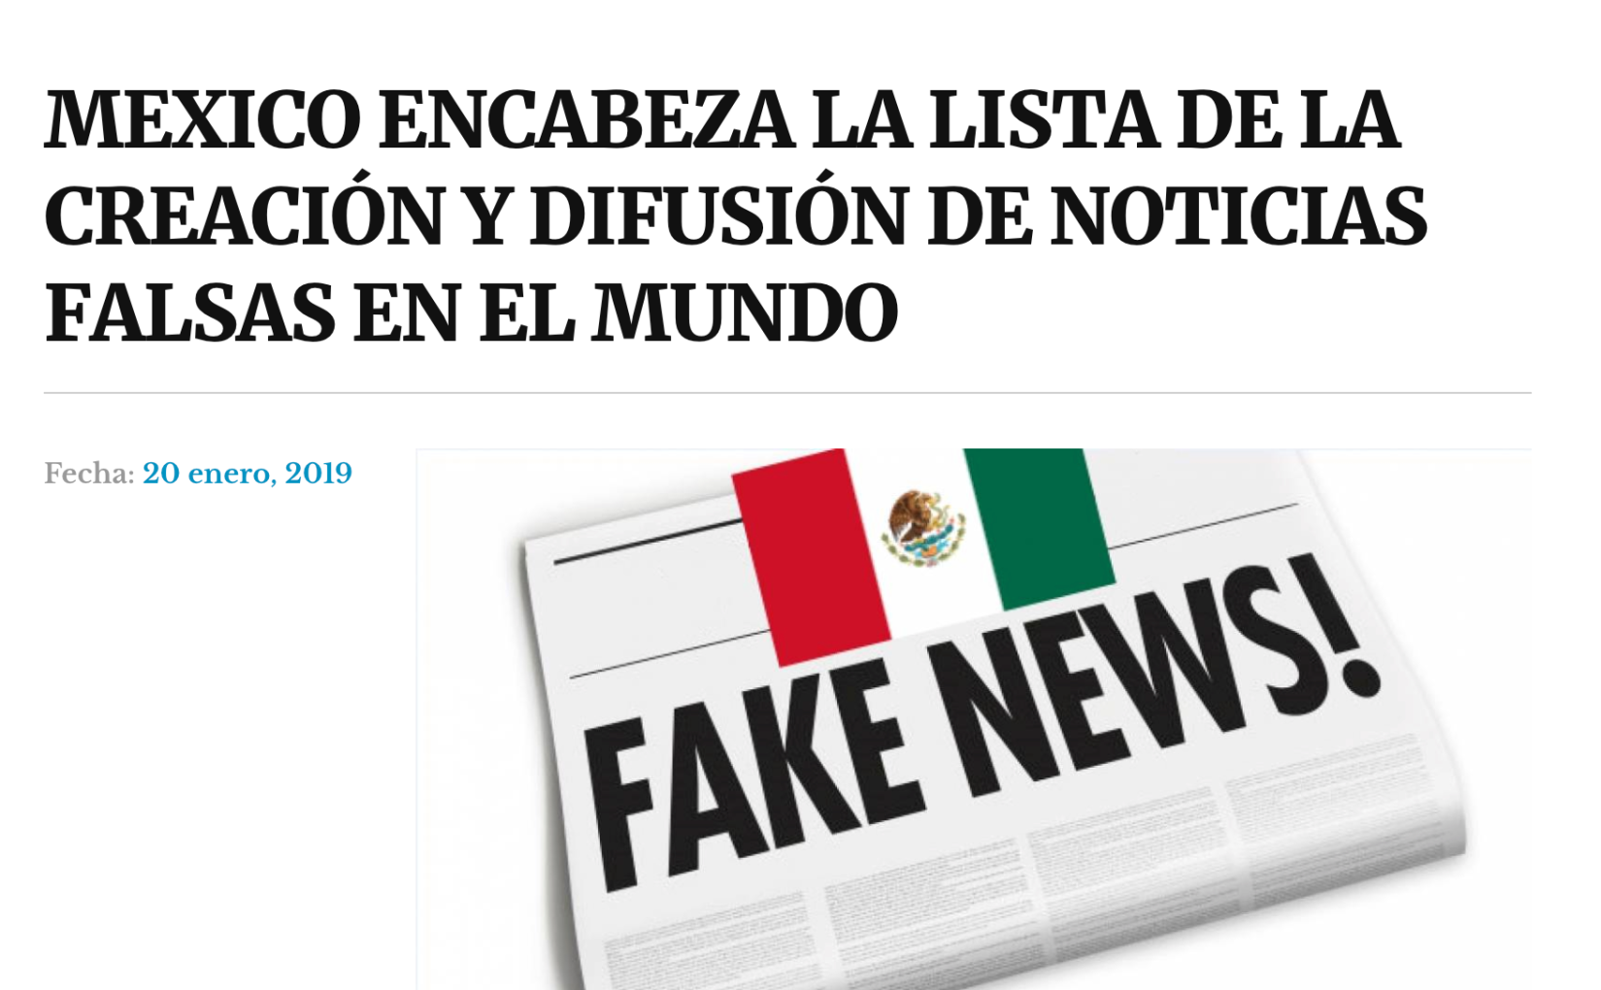
Problema
Información política y noticiosa poco confiable y objetiva.
Dificultades para entender y verificar la opinión pública y las noticias.
Peligro de desinformación y percepción distorsionada de la política.
Saturación de opiniones o información negativas o falsas que afectan el juicio crítico.

Slide 6
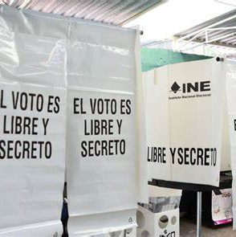
¿Qué somos?
PoliticalInsight, una plataforma que brinda información objetiva y confiable sobre el sentimiento político y la veracidad de las noticias
Análisis de las opiniones enTwitter
Validación de artículos de noticias
Lista de las promesas de campaña cumplidas

Slide 7
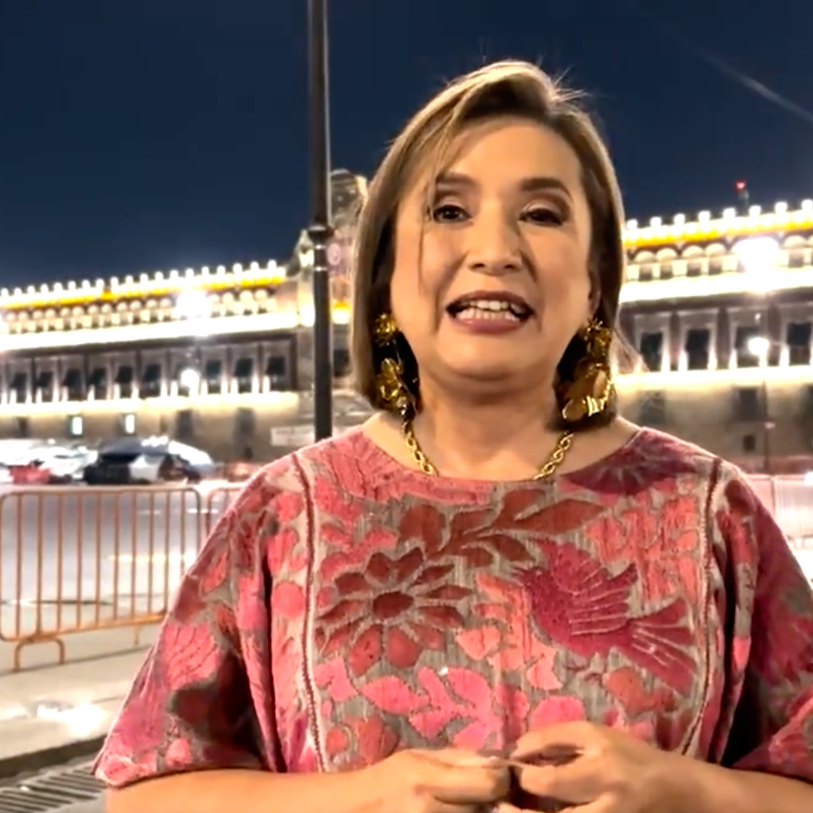
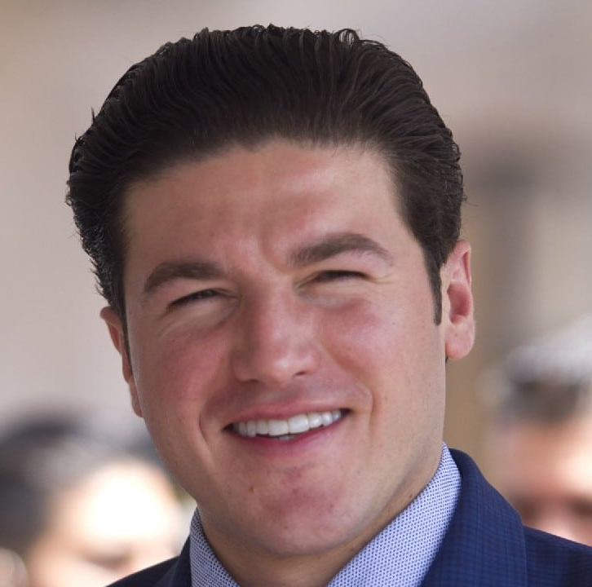
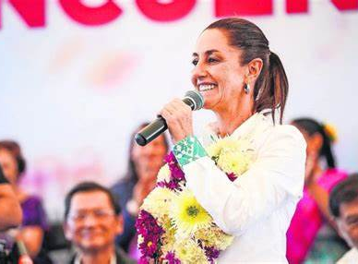
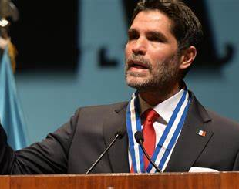
Infórmate con politicalinsight

